Slide 1


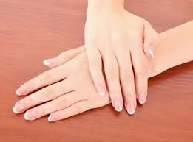
Câu đố
Cái gì tài giỏi lắm thay
Quét nhà giúp mẹ, vẽ bài,vẽ tranh?

Slide 2

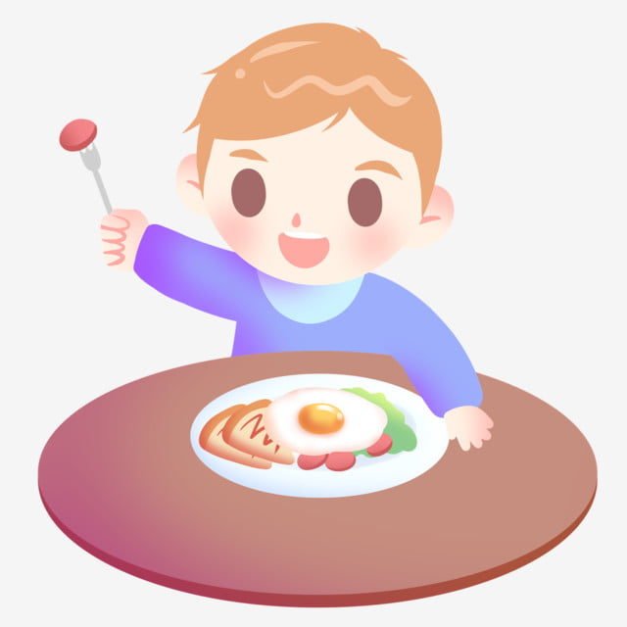
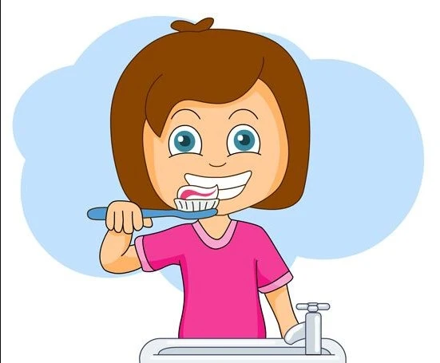
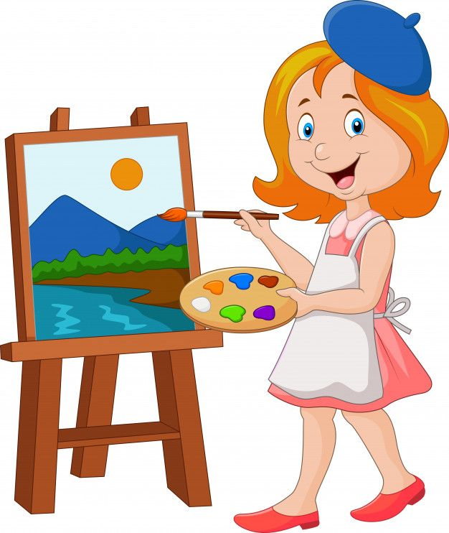
Hàng ngày bàn tay giúp các con làm những công việc gì?

Slide 3

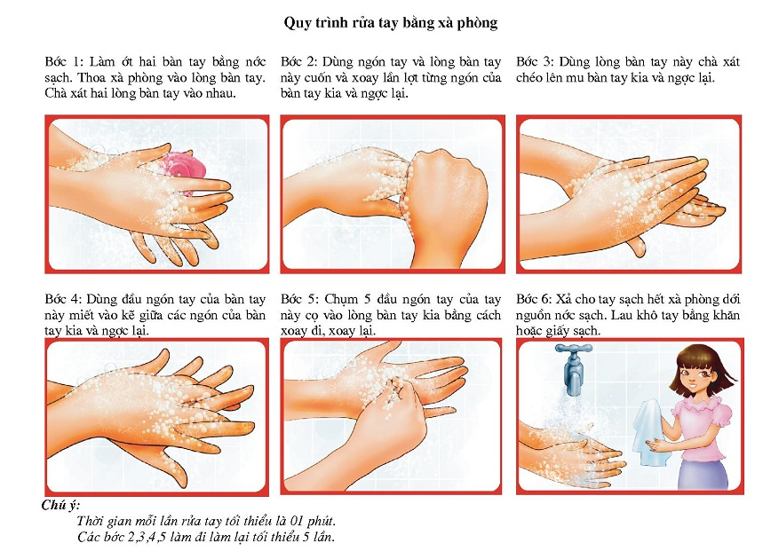

Muốn có đôi bàn tay thật đẹp, sạch sẽ thì hàng ngày chúng ta phải làm gì?

Slide 4



Slide 5

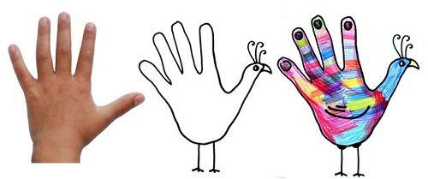

Slide 6

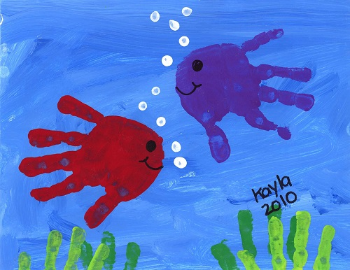

Slide 7

